Slide 1

Auto cinema “Blase”
Cabrera Mejía Christopher Duván
Díaz Gayosso Saúl
Luna Sánchez Antonio Jonathan
Bazan Jimenez Alvaro
Pérez Garduño José Emiliano

Slide 2
Razón de elección
Auto cinema Blase busca estar a la vanguardia, en busca de explorar un mercado que impacta a la sociedad. Nuestro auto cinema otorga una experiencia innovadora en el ámbito de proyección de películas y entretenimiento visual. Esto es posible, siempre pensando en el estilo de vida de cada uno de nuestros consumidores.

Slide 3
Objetivo
Ser una empresa de auto cinema emergente que revoluciona las formas de proyectar entretenimiento en la Zona Metropolitana del Valle de México, al igual que garantizar una experiencia satisfactoria y cada vez mejor para todos nuestros visitantes.

Slide 4
Misión
Ser la mejor opción de entretenimiento cinematográfico, proporcionando un sentido de nostalgia en un ambiente familiar y agradable para nuestro público.

Slide 5
Visión
Ser una empresa líder en entretenimiento multimedia, ofreciendo la mejor experiencia de auto cinema.

Slide 6
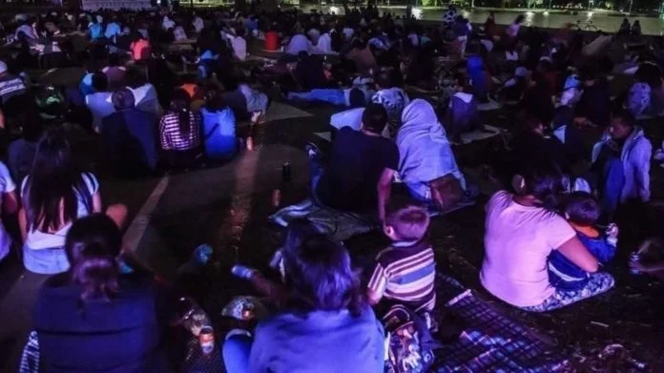
Competencia
La competencia a la cual se enfrenta en el presente proyecto es casi nula, ya que sólo existe un autocinema reconocido, no obstante destacamos una innovación en los servicios a ofrecer para atraer al público ya que el proyecto al presentarse como nuevo en el mercado carece de reconocimiento de los consumidores.

Slide 7
Fortalezas y Debilidades
Fortalezas
Debilidades
Contar con un equipo de trabajo que plantea servicios innovadores.
Conocimientos en alimentos y bebidas para implementar en Blase.
Buena organización en realizar tareas.
Buscar un punto factible y atractivo para la ubicación de Blase.
Franquicias de la competencia.

Slide 8
Amenazas y Oportunidades
Amenazas
Oportunidades
Temporadas de escasez.
Costos de derechos para la proyección de material cinematográfico.
Buena aceptación de la comunidad.
Brindar experiencias nuevas en entretenimiento a los clientes.

Slide 9
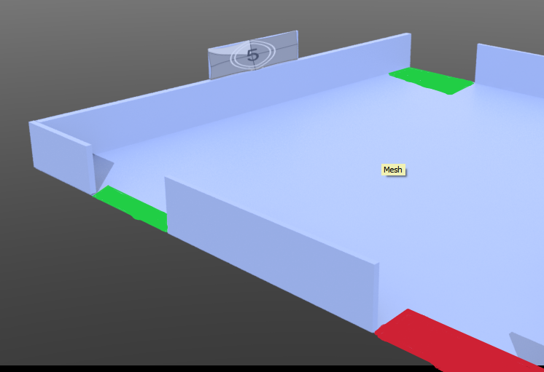
Estado del producto
El proyecto se encuentra en un estado de planeación y distribución dependiendo de los posibles espacios con los que contamos.

Slide 10
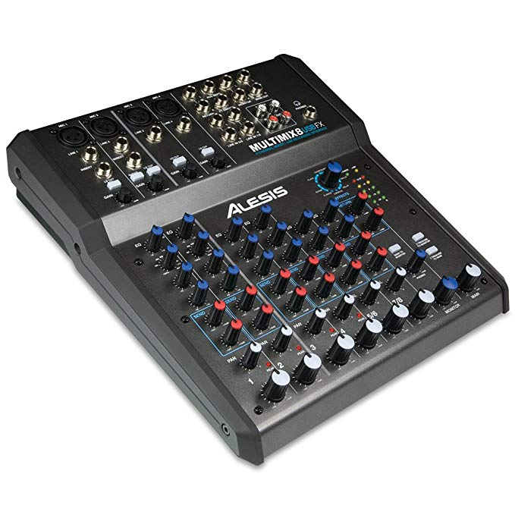
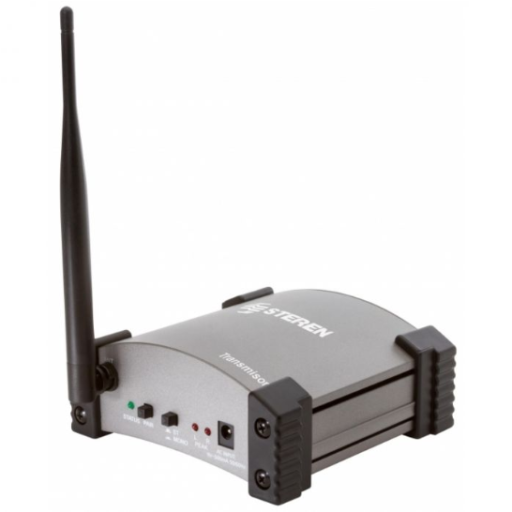
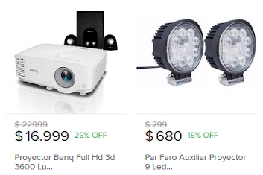
Inversión Inicial
En la inversión del auto cinema se considerarán los siguientes aspectos:
Una renta mensual del terreno en un rango de 35000 a 65000 pesos.
2 proyectores HD de 32000 pesos.
4 faros auxiliares para el proyector LED de 1800 pesos.
Transmisor de audio inalámbrico de 2.4GHz de 980 pesos.
4 potencias de alta potencia de 64000 pesos.
Mezclador de multicanal de audio de 3000 pesos.
Total de 136,780 a 166,780 pesos.

Slide 11
Tabla de Precios
Servicio | Producto
Automóvil | $260 (sin límite de pasajeros)
Motocicleta | $85 (dos pasajeros)
Bicicletas | $45 (un pasajero)

Slide 12
Ganancia

Slide 13

Nombre de la empresa
Elegimos el nombre “Auto cinema Blase” ya que se apega a una audiencia joven y apasionada por las películas, además demostrando de una manera metafórica que nuestra empresa será el próximo hit del mundo multimedia.

Slide 14
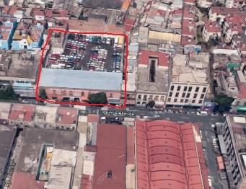
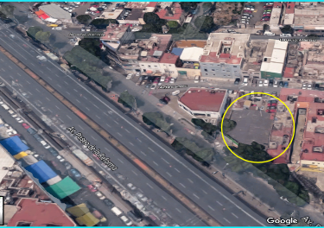
Ubicación de la empresa
Ubicación: Calle Artesanos #18, Colonia Guerrero, Alcaldía Cuauhtémoc, CDMX. (500 m2)
Terreno / Lote · 2184m2
ALLENDE, Centro, Cuauhtémoc
MN 35000-65000

Slide 15


Estrategias para destacar en el mercado
Eventos de acuerdo a la temporada.
Campaña de publicidad por redes sociales.
Promociones y descuentos estudiantiles.

